Slide 1

Stærðfræði í daglegu lífi
6. kafli FJÁRMÁLASTJÓRN

Slide 2
6.1 Prósentur og afslættir
Námsmarkmið:
Skilgreina og reikna prósentur.
Breyta milli prósenta, tugabrota og almennra brota.
Reikna heild, prósentu eða hluta.
Leysa hagnýt dæmi sem fela í sér prósentur.

Slide 3
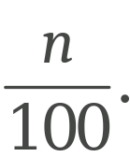
6.1 Skilningur á prósentum
Fjárveitingin til þjóðgarðaþjónustunnar var innan við einn tíundi úr einu prósenti, eða 1/10%, af heildarútgjöldunum. Þetta prósentuhlutfall lýsir tiltekinni tölu. Með því að skilja þetta hlutfall má setja þá $3.5 milljarða sem veitt var til þjóðgarðaþjónustunnar í samhengi.
Orðið prósent er dregið af latneska orðasambandinu per centum, sem merkir „af hundraði“. Sérhver prósenta er því tala deild með 100. Að breyta prósentu í almennt brot felst í að rita hana á brotaformi. Til að rita % á brotaformi er prósentan rituð sem brotið

Slide 4
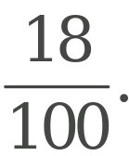
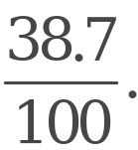
DÆMI – Prósenta rituð sem almennt brot
Ritaðu eftirfarandi sem almenn brot:
18%
38.7%
Samkvæmt skilgreiningunni og þar sem
𝑛 = 18, er brotaform 18%
Samkvæmt skilgreiningunni og þar sem
𝑛 = 38.7, er brotaform 38.7%

Slide 5
6.1 Breytt milli prósenta, tugabrota og almennra brota
Áður en reiknað er með prósentu þarf að breyta henni annaðhvort í almennt brot eða tugabrot. Prósentu má breyta í tugabrot með því að deila henni með 100 og rita niðurstöðuna sem tugabrot.
Tugabrotsform 𝑛% fæst með því að reikna tugabrotsgildi 𝑛 ÷ 100.
Til að breyta tölunni 𝑥 úr tugabroti í prósentu skal margfalda 𝑥 með 100 og setja prósentumerkið, %, á eftir tölunni, (𝑥 × 100)%.

Slide 6
DÆMI – Prósentu breytt í tugabrot
Breyttu eftirfarandi prósentum í tugabrot:
17%
7%
Til að breyta 17% í tugabrot er 17 deilt með 100. Þá færist komman um tvö sæti til vinstri. Tugabrotsform 17% er 0.17.
Til að breyta 7% í tugabrot er 7 deilt með 100. Þá færist komman um tvö sæti til vinstri og niðurstaðan verður 0.07. Tugabrotsform 7% er 0.07.

Slide 7
DÆMI – Tugabroti breytt í prósentu
Breyttu eftirfarandi í prósentur:
0.34
4.15
Samkvæmt formúlunni og þar sem 𝑥 = 0.34, reiknum við (0.34 × 100)%, sem gefur 34%.
Samkvæmt formúlunni og þar sem 𝑥 = 04.15, reiknum við (4.15 × 100)%, sem gefur 415%.

Slide 8
6.1 Reikna heild, prósentu eða hluta
Til að reikna „25% af 52“ margföldum við 52 með 25%. Fyrst þarf þó að breyta prósentunni annaðhvort í almennt brot (25/100) eða tugabrot. Með tugabrotsformi 25% fæst 0.25 Å~ 52, sem er 13.
Í þessu dæmi er 52 heildin eða grunntalan, 25 er prósentan, og 13 er prósentuhlutinn af 52, eða hlutinn af 52. Þetta er stundum kallað magnið.
Stærðfræðiformúlan sem tengir heildina (grunntöluna), prósentuna á tugabrotsformi og hlutann (magnið) er hluti = prósenta × 𝑡𝑜𝑡𝑎𝑙, eða magn = prósenta × 𝑏𝑎𝑠𝑒.

Slide 9
DÆMI – Prósentuhluti heildar fundinn
Reiknaðu 70% af 3,500.
Heildin er 𝑥 = 3,500, og prósentan er 𝑛 = 70. Tugabrotsform 70% er 0.70. Til að finna hlutann, þ.e. tiltekið hlutfall af heildinni, eru þessi gildi sett inn í formúluna og reiknað.
𝑝𝑎𝑟𝑡 = 𝑝𝑒𝑟𝑐𝑒𝑛𝑡 × 𝑡𝑜𝑡𝑎𝑙
= 0.70 × 3,500 = 2,450

Slide 10
6.2 Afsláttur, álagning og söluskattur
Námsmarkmið:
Reikna afslátt.
Leysa hagnýt dæmi um afslátt.
Reikna álagningu.
Leysa hagnýt dæmi um álagningu.
Reikna söluskatt.
Leysa hagnýt dæmi um söluskatt.

Slide 11
6.2 Útreikningur afsláttar
Smásalar halda oft útsölur til að auka sölu á vörum. Útsöluverð er nær alltaf gefið upp sem lækkun frá upphaflegu verði. Slík verðlækkun kallast afsláttur. Verðið að frádregnum afslætti er ýmist kallað lækkað verð eða útsöluverð.
Formúlan fyrir prósentuafslátt er 𝑑𝑖𝑠𝑐𝑜𝑢𝑛𝑡 = 𝑝𝑒𝑟𝑐𝑒𝑛𝑡 𝑑𝑖𝑠𝑐𝑜𝑢𝑛𝑡 × 𝑜𝑟𝑖𝑔𝑖𝑛𝑎𝑙 𝑝𝑟𝑖𝑐𝑒, þar sem afsláttarprósentan er gefin á tugabrotsformi. Verð vörunnar að frádregnum afslætti er 𝑠𝑎𝑙𝑒 𝑝𝑟𝑖𝑐𝑒 = 𝑜𝑟𝑖𝑔𝑖𝑛𝑎𝑙 𝑝𝑟𝑖𝑐𝑒 − 𝑑𝑖𝑠𝑐𝑜𝑢𝑛𝑡.
Þessar formúlur eru oft sameinaðar í eftirfarandi formúlu: 𝑠𝑎𝑙𝑒 𝑝𝑟𝑖𝑐𝑒 = 𝑜𝑟𝑖𝑔𝑖𝑛𝑎𝑙 𝑝𝑟𝑖𝑐𝑒 − 𝑝𝑒𝑟𝑐𝑒𝑛𝑡 𝑑𝑖𝑠𝑐𝑜𝑢𝑛𝑡 × 𝑜𝑟𝑖𝑔𝑖𝑛𝑎𝑙 𝑝𝑟𝑖𝑐𝑒 = 𝑜𝑟𝑖𝑔𝑖𝑛𝑎𝑙 𝑝𝑟𝑖𝑐𝑒 × (1 − 𝑝𝑒𝑟𝑐𝑒𝑛𝑡 𝑑𝑖𝑠𝑐𝑜𝑢𝑛𝑡)

Slide 12
DÆMI – Afsláttur reiknaður út frá afsláttarprósentu
Reiknið afsláttinn út frá uppgefnu verði og afsláttarprósentu. Reiknið síðan útsöluverðið.
Upphaflegt verð = $75.80; afsláttarprósenta er 25%
Þegar gildin eru sett inn í formúluna
𝑑𝑖𝑠𝑐𝑜𝑢𝑛𝑡 = 𝑝𝑒𝑟𝑐𝑒𝑛𝑡 𝑑𝑖𝑠𝑐𝑜𝑢𝑛𝑡 × 𝑜𝑟𝑖𝑔𝑖𝑛𝑎𝑙 𝑝𝑟𝑖𝑐𝑒, fæst að afslátturinn er 𝑑𝑖𝑠𝑐𝑜𝑢𝑛𝑡 = 0.25 × 75.80 = 18.95. Afslátturinn er $18.95.

Slide 13
DÆMI – Ákvörðun afsláttar og útsöluverðs vöru á útsölurekka
Útsölurekki í fataverslun er merktur „30% afsláttur af öllum vörum“. Ian finnur skyrtu sem kostaði upphaflega $80.00.
Hver er afslátturinn af skyrtunni?
Hvert er útsöluverð skyrtunnar?
Finna á afsláttinn og útsöluverðið. Afsláttarprósentan er 30%, eða 0.30 á tugabrotsformi, og upphaflega verðið var $80.
Þegar gildin eru sett inn í formúluna fyrir prósentuafslátt fæst að afslátturinn er 𝑑𝑖𝑠𝑐𝑜𝑢𝑛𝑡 = 𝑝𝑒𝑟𝑐𝑒𝑛𝑡 𝑑𝑖𝑠𝑐𝑜𝑢𝑛𝑡 × 𝑜𝑟𝑖𝑔𝑖𝑛𝑎𝑙 𝑝𝑟𝑖𝑐𝑒 = 0.30 × 80 = 24 .
Afslátturinn af skyrtunni er $24. Útsöluverðið er upphaflega verðið að frádregnum afslættinum og er því $80 - $24 = $56.

Slide 14
6.2 Útreikningur álagningar
Þegar smásalar kaupa vörur til endursölu greiða þeir tiltekið verð sem kallast kostnaðarverð. Smásalinn selur síðan vörurnar á hærra verði. Verðhækkunin kallast álagning. Þetta söluverð, eða smásölu verð, er verðið sem smásalinn innheimtir af neytandanum til að standa undir kostnaði og skila hagnaði. Álagning er því mjög svipuð afslætti, nema álagningunni er bætt við en afslátturinn er dreginn frá.
Formúlan fyrir prósentuálagningu er 𝑚𝑎𝑟𝑘𝑢𝑝 = 𝑝𝑒𝑟𝑐𝑒𝑛𝑡 𝑚𝑎𝑟𝑘𝑢𝑝 × 𝑐𝑜𝑠𝑡, þar sem álagningarprósentan er gefin á tugabrotsformi. Verð vörunnar að viðbættri álagningu er 𝑟𝑒𝑡𝑎𝑖𝑙 𝑝𝑟𝑖𝑐𝑒 = 𝑐𝑜𝑠𝑡 + 𝑚𝑎𝑟𝑘𝑢𝑝.
Þessar formúlur eru oft sameinaðar í eftirfarandi formúlu:
𝑟𝑒𝑡𝑎𝑖𝑙 𝑝𝑟𝑖𝑐𝑒 = 𝑐𝑜𝑠𝑡 + 𝑝𝑒𝑟𝑐𝑒𝑛𝑡 𝑚𝑎𝑟𝑘𝑢𝑝 × 𝑐𝑜𝑠𝑡 = 𝑐𝑜𝑠𝑡 × (1 + 𝑝𝑒𝑟𝑐𝑒𝑛𝑡 𝑚𝑎𝑟𝑘𝑢𝑝)

Slide 15
DÆMI – Smásöluverð ákvarðað út frá kostnaðarverði og álagningarprósentu
Reiknið álagninguna út frá uppgefnu kostnaðarverði og álagningarprósentu. Reiknið síðan smásöluverðið.
Kostnaðarverð = $62.00; álagningarprósenta er 15%
Þegar gildin eru sett inn í formúluna 𝑚𝑎𝑟𝑘𝑢𝑝 = 𝑝𝑒𝑟𝑐𝑒𝑛𝑡 𝑚𝑎𝑟𝑘𝑢𝑝 × 𝑐𝑜𝑠𝑡, fæst að álagningin er 𝑚𝑎𝑟𝑘𝑢𝑝 = 0.15 × 62.00 = 9.30.
Álagningin er $9.30.

Slide 16
6.2 Útreikningur söluskatts
Til að ákvarða söluskatt af skattskyldum kaupum þarf að margfalda kaupverðið, eða merkta verðið, með söluskattshlutfalli viðkomandi staðar.
Til að reikna söluskatt af kaupverði, þegar söluskattshlutfall staðarins er gefið á tugabrotsformi, er reiknað söluskattur = 𝑝𝑢𝑟𝑐ℎ𝑎𝑠𝑒 𝑝𝑟𝑖𝑐𝑒 × 𝑡𝑎𝑥 𝑟𝑎𝑡𝑒. Heildarverðið er þá 𝑇𝑜𝑡𝑎𝑙 𝑝𝑟𝑖𝑐𝑒 = 𝑝𝑢𝑟𝑐ℎ𝑎𝑠𝑒 𝑝𝑟𝑖𝑐𝑒 + 𝑝𝑢𝑟𝑐ℎ𝑎𝑠𝑒 𝑝𝑟𝑖𝑐𝑒 × 𝑡𝑎𝑥 𝑟𝑎𝑡𝑒 = 𝑝𝑢𝑟𝑐ℎ𝑎𝑠𝑒 𝑝𝑟𝑖𝑐𝑒 × (1 + 𝑡𝑎𝑥 𝑟𝑎𝑡𝑒)

Slide 17
DÆMI – Söluskattur í Kankakee í Illinois
Söluskattur í Kankakee í Illinois er 8.25%. Finnið söluskattinn og heildarverð vörunnar út frá uppgefnu kaupverði.
Kaupverð = $428.99
Söluskatturinn er fundinn með 𝑠𝑎𝑙𝑒𝑠 𝑡𝑎𝑥 = 𝑝𝑢𝑟𝑐ℎ𝑎𝑠𝑒 𝑝𝑟𝑖𝑐𝑒 × 𝑡𝑎𝑥 𝑟𝑎𝑡𝑒. Kaupverðið er $428.99 og skatthlutfallið er 8.25%. Þegar gildin eru sett inn og reiknað fæst að söluskatturinn er 𝑠𝑎𝑙𝑒𝑠 𝑡𝑎𝑥 = $428.99 × 0.0825 = $35.391675.
Námunda þarf söluskattinn. Þar sem þriðji aukastafurinn, sem táknar brot úr senti, er 1 er námundað niður og söluskatturinn verður $35.39.
Heildarverðið er kaupverðið að viðbættum söluskatti og er því = $428.99 + $35.88 = $464.87.

Slide 18
DÆMI – Reiknum söluskatt í Denver í Colorado
Söluskattshlutfallið í Denver í Colorado er 8,81%. Keven kaupir sjónvarp í Denver og kaupverðið (fyrir skatt) er $499.00. Hversu háan söluskatt greiðir Keven og hversu mikið greiðir hann samtals fyrir sjónvarpið?
Söluskattshlutfallið í Denver er 8,81%. Til að finna söluskattinn sem Keven greiðir reiknum við 8,81% af kaupverðinu. Tugabrot söluskattshlutfallsins er 0,0881.
Með því að setja 499,00 inn í formúluna fyrir kaupverðið fæst að Keven greiðir 𝑝𝑢𝑟𝑐ℎ𝑎𝑠𝑒 𝑝𝑟𝑖𝑐𝑒 × 𝑡𝑎𝑥 𝑟𝑎𝑡𝑒 = $499 × 0.0881 = $43.96 í söluskatt af sjónvarpinu.

Slide 19
6.3 Einfaldir vextir (1 af 2)
Námsmarkmið
Reikna einfalda vexti.
Skilja og reikna framtíðarvirði.
Reikna lán með einföldum vöxtum og hlutagreiðslum.
Skilja og reikna núvirði.

Slide 20
6.3 Einfaldir vextir (2 af 2)
Þegar peningar eru teknir að láni þarf sá sem tekur þá að láni (lántaki) yfirleitt að greiða þeim sem lánaði peningana (lánveitanda) meira en upphæðina sem var fengin að láni. Þessi viðbótargreiðsla eru vextir sem greiða þarf. Vextir eru stundum nefndir lántökukostnaður, kostnaður við lánið eða fjármagnskostnaður.
Sama gildir þegar fé er lagt inn á bankareikning eða í annars konar fjárfestingu. Innstæðueigandinn lánar þá í raun bankanum eða fyrirtækinu peningana. Ávöxtunin sem hann fær kallast einnig vextir. Vextirnir miðast yfirleitt við upphæðina sem var fengin að láni, það er höfuðstólinn.

Slide 21
6.3 Reiknum einfalda vexti (1 af 2)
Byrjum á nokkrum hugtökum. Vextir sem lántaki greiðir eru oft gefnir upp sem árlegt vaxtahlutfall, það er sá hundraðshluti höfuðstólsins sem greiddur er í vexti fyrir hvert ár lánstímans. Því hærri sem lánsfjárhæðin er, þeim mun meira þarf að greiða til baka. Stundum eru vextirnir sem greiða þarf einfaldir vextir, sem merkir að vextirnir eru aðeins reiknaðir af lánsfjárhæðinni.
Tíminn þar til greiða þarf lánið að fullu er lánstími lánsins. Á þeim degi sem greiða þarf lánið að fullu er það komið á gjalddaga. Dagurinn þegar lánið er veitt kallast útgáfudagur lánsins. Við notum þessi hugtök í dæmunum hér á eftir. Í þessum kafla notum við bókstafi, sem kallast breytur, til að tákna einstaka hluta formúlanna. Þannig verða formúlurnar og útreikningarnir viðráðanlegri.

Slide 22
6.3 Reiknum einfalda vexti (2 af 2)
Einföldu vextirnir, 𝐼, sem greiða þarf af láni með ársvextina 𝑟 í tiltekinn árafjölda (lánstíma) 𝑡, og höfuðstólinn 𝑃, fást með formúlunni 𝐼 = 𝑃 × 𝑟 × 𝑡, þar sem tugabrot vaxtahlutfallsins, 𝑟, er notað. Heildarendurgreiðslan er þá 𝑇 = 𝑃 + 𝐼 eða á beinna formi 𝑇 = 𝑃 + 𝑃 × 𝑟 × 𝑡. Þessi heildarupphæð er oft kölluð uppgreiðslufjárhæð lánsins, eða einfaldlega uppgreiðslufjárhæð.

Slide 23
DÆMI – Einfaldir vextir af lánum með lánstíma í heilum árum
Reiknið einfalda vexti af láni með tilteknum höfuðstól, árlegu vaxtahlutfalli og árafjölda. Reiknið síðan uppgreiðslufjárhæð lánsins.
Höfuðstóll 𝑃 = $4,000, árlegt vaxtahlutfall 𝑟 = 5.5%, og árafjöldi 𝑡 = 4.
Setjið höfuðstólinn 𝑃 = $4,000, tugabrot árlega vaxtahlutfallsins 𝑟 = 0.055, og árafjöldann 𝑡 = 4 inn í formúluna fyrir einfalda vexti og reiknið.
𝐼 = 𝑃 × 𝑟 × 𝑡 = $4000 × 0.055 × 4 = 880
Einföldu vextirnir, það er kostnaðurinn við lánið, eru $880.

Slide 24
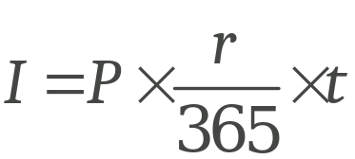
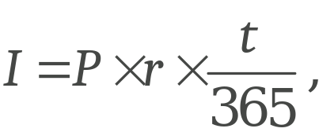
6.3 Lán með einföldum vöxtum og öðrum lánstímum
Ef lánstíminn er ekki heill árafjöldi heldur tiltekinn fjöldi mánaða er lánstíminn, eða tíminn, gefinn upp sem brot úr ári. Fyrir tveggja mánaða lán er tíminn í árum því 2/12 = 1/6. Fyrir fimm mánaða lán er hann 5/12 úr ári. Fyrir 18 mánaða lánstíma er tíminn í árum 18/12 = 1,5.
Til að reikna vextina, 𝐼, af láni með lánstímann t gefinn upp í dögum og höfuðstólinn 𝑃, og vaxtahlutfallið á tugabrotsforminu 𝑟, reiknum
, þar sem vextirnir eru áfram ársvextir en tíminn er gefinn upp sem hluti úr ári.
Einnig má rita formúluna hér að ofan sem
þar sem vextirnir eru áfram ársvextir en tíminn er gefinn upp sem hluti úr ári.

Slide 25
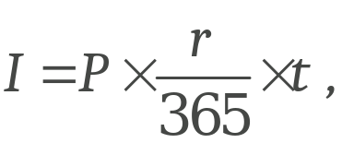
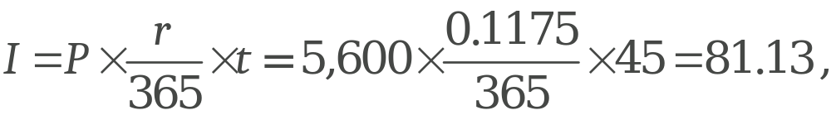
DÆMI – Lán vegna flutningskostnaðar
David hyggst flytja með fjölskyldu sína frá Raleigh í Norður-Karólínu til Tempe í Arizona. Fyrirtækið hans endurgreiðir David flutningskostnaðinn (greiðir honum eftir flutninginn). David kannar kostnaðinn og kemst að því að flutningafyrirtæki tekur $5,600 fyrir að flytja eigur fjölskyldunnar til Tempe. Hann tekur 45 daga lán með einföldum vöxtum og 11.75% ársvöxtum
Lánstíminn er gefinn upp í dögum og því notum við formúluna
þar sem 𝑡 er fjöldi daga og 𝑟 eru ársvextirnir.
•
eða $81.13 (mundu að vextir eru nánast alltaf námundaðir upp í næsta sent).
Heildaruppgreiðsla lánsins er $5,681.13.

Slide 26
6.3 Skilningur og útreikningur á framtíðarvirði
Fé má fjárfesta í tiltekinn tíma og ávaxta með einföldum vöxtum. Hugtökin og útreikningarnir eru þeir sömu og áður. Fjárfestirinn hefur þó ekki áhuga á heildaruppgreiðslu heldur heildarvirði fjárfestingarinnar eftir að vöxtum hefur verið bætt við. Þetta nefnist framtíðarvirði fjárfestingarinnar.
Framtíðarvirði 𝐹𝑉 fjárfestingar sem ber einfalda vexti er 𝐹𝑉 = 𝑃 + 𝐼 = 𝑃 + 𝑃 × 𝑟 × 𝑡, þar sem 𝑃 er höfuðstóllinn (upphæðin sem fjárfest er í upphafi), er ársvöxtunum breytt í tugabrot og 𝑡 er sá tími sem féð er fjárfest. Tíminn er heiltala ef binditíminn er heill fjöldi ára, fjöldi mánaða/12 ef binditíminn er gefinn upp í mánuðum og raunverulegur fjöldi daga/365 ef innleggið er bundið í tiltekinn fjölda daga.

Slide 27
DÆMI – Einfaldir vextir af innleggi
Reiknaðu áunna vexti og framtíðarvirði fjárfestingarinnar ef hún ber einfalda vexti.
Höfuðstóllinn er $1,000, ársvextirnir eru 2.01% og tíminn er 5 ár.
Höfuðstóllinn er 𝑃 = $1,000, ársvextirnir á tugabrotsformi eru 0.0201 og binditíminn er 5 ár, eða 𝑡 = 5.
Þar sem binditíminn er heill fjöldi ára eru áunnir vextir af fjárfestingunni 𝐼 = 𝑃 × 𝑟 × 𝑡 = 1,000 × 0.0201 × 5 = 100.5, þannig að áunnir vextir voru $100.50.
Til að finna framtíðarvirðið notum við formúluna 𝐹𝑉 = 𝑃 + 𝐼. Þegar gildin eru sett inn og reiknað fæst að framtíðarvirði fjárfestingarinnar er 𝐹𝑉 = 𝑃 + 𝐼= 1,000 + 100.5 = 1100.5.
Framtíðarvirði fjárfestingarinnar eftir 5 ár er $1,100.50.

Slide 28
6.3 Afborganir lána með einföldum vöxtum með hlutagreiðslum
Í öllum dæmunum hér að framan var lánið greitt með einni greiðslu eða fjárfestingin tekin út í einu lagi. Mörg lán, til dæmis vegna húsnæðis, bifreiðar eða niðurgrafinnar sundlaugar, eru hins vegar endurgreidd með tveimur eða fleiri greiðslum. Slík greiðsla nefnist hlutagreiðsla, því hún greiðir aðeins niður hluta lánsins.

Slide 29
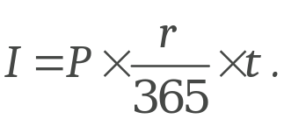
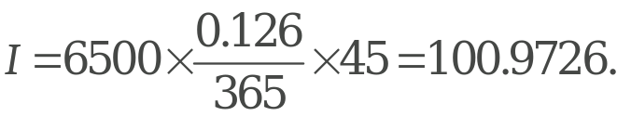
DÆMI – Vextir greiddir með hlutagreiðslu af láni
Tekið er $6,500 lán með einföldum vöxtum og 12.6% ársvöxtum. Hlutagreiðsla er innt af hendi 45 dögum eftir að lánstíminn hefst. Hve stór hluti hlutagreiðslunnar fer í vexti?
Til að finna vextina sem greiðast með þessari hlutagreiðslu reiknum við vexti af höfuðstólnum frá lántökudegi til greiðsludags, alls 45 daga. Höfuðstóllinn er $6,500. Ársvextirnir á tugabrotsformi eru 0.126.
Vextirnir fyrir 45 daga eru fundnir með því að setja inn gildin fyrir höfuðstól 𝑃, vexti 𝑟 og tíma 𝑡 í formúluna
Útreikningurinn gefur
Eftir námundun upp á við fara $100.98 af hlutagreiðslunni í vexti.

Slide 30
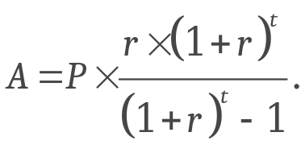
6.3 Endurteknar hlutagreiðslur
Bílalán og húsnæðislán eru greidd niður með endurteknum hlutagreiðslum, oftast mánaðarlegum afborgunum. Þar sem bílalán eru oft til 3–6 ára og húsnæðislán til 15–30 ára er tímafrekt og þreytandi að reikna hverja mánaðarlega afborgun fyrir sig. Jafnvel 3 ára lán krefðist þess að skrefin hér að ofan væru endurtekin 36 sinnum! Sem betur fer má nota formúlu til að reikna fjárhæð hverrar mánaðarlegrar hlutagreiðslu af láni með einföldum vöxtum.
Fjárhæð mánaðarlegra afborgana 𝐴 af láni með höfuðstól 𝑃, mánaðarlega einfalda vexti 𝑟 (á tugabrotsformi) og 𝑡 mánaða lánstíma fæst með formúlunni
Mánaðarvextirnir eru ársvextirnir deildir með 12. Fjöldi mánaða er fjöldi ára margfaldaður með 12.

Slide 31
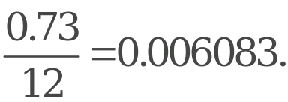
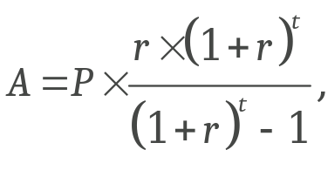
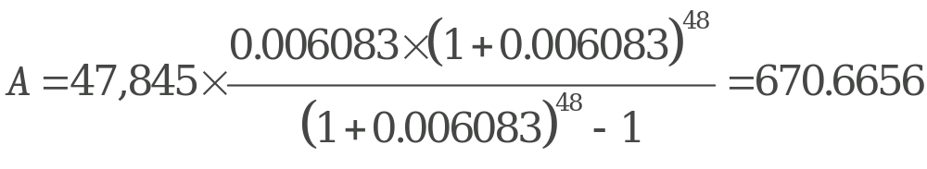
DÆMI – Útreikningur afborgana af bílaláni
Desiree kaupir nýjan bíl með láni frá sparisjóðnum sínum. Eftirstöðvar lánsins eru $27,845.00. Desiree greiðir 7.3% ársvexti og hyggst greiða lánið upp á 4 árum. Hver verður mánaðarleg afborgun hennar?
Höfuðstóllinn er $27,845. Ársvextirnir á tugabrotsformi eru 0.073. Þegar 0.073 er deilt með 12 fást mánaðarvextirnir
Hún tekur lánið til 4 ára, sem samsvarar 𝑡 = 12 × 4 = 48 mánuðum. Við setjum þessi gildi inn í formúluna
og reiknum:
•
Mánaðarleg afborgun Desiree verður $670.67.

Slide 32
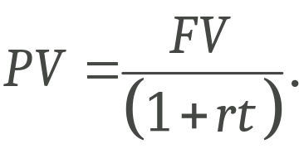
6.3 Skilningur og útreikningur á núvirði fjárfestinga með einföldum vöxtum
Þegar framtíðarvirði fjárfestingar er fundið vitum við hve mikið er lagt inn en ekki fyrir fram hvert verðmæti fjárins verður síðar. Ef við setjum okkur fjárhagslegt markmið er gagnlegt að vita hve mikið þarf að leggja inn núna svo inneignin nái markmiðinu. Sú fjárhæð sem þarf að leggja inn núna til að ná framtíðarmarkmiðinu nefnist nú virði.
Núvirði, 𝑃𝑉, fjár sem lagt er inn á árlegum einföldum vöxtum 𝑟 (á tugabrotsformi), í 𝑡 ár og með tiltekið framtíðarvirði 𝐹𝑉, er reiknað með formúlunni
Athugið: Í þessum útreikningi er núvirði alltaf námundað upp. Annars kann framtíðarvirðið að verða lægra en stefnt er að.

Slide 33
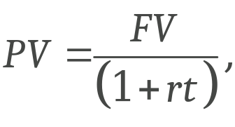
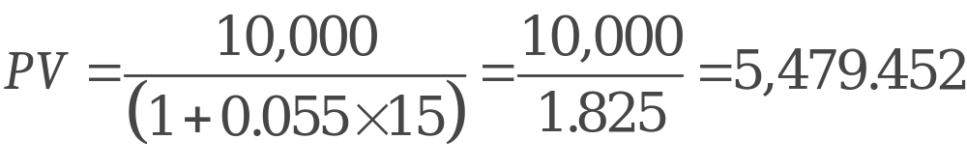
DÆMI – Reiknum núvirði
Reiknið núvirði fjárfestingarinnar sem lýst er og túlkið niðurstöðuna.
𝐹𝑉 = $10,000, 𝑡 = 15 ár, árlegir einfaldir vextir 5.5%
Með því að nota formúluna
reiknum við:
•
Með námundun upp fæst að núvirði $10,000, sem ávaxta á með 5.5% einföldum ársvöxtum í 15 ár, er $5,479.46.
Þetta þýðir að fjárfesta þarf $5,479.46 svo að fjárfestingin verði $10,000 virði eftir 15 ár með 5.5% vöxtum.

Slide 34
6.4 Vaxtavextir
Námsmarkmið:
Reikna vaxtavexti.
Ákvarða vaxtamuninn þegar reiknað er með einföldum vöxtum og vaxtavöxtum.
Skilja og reikna framtíðarvirði.
Reikna núvirði.
Reikna og túlka virka ársávöxtun.

Slide 35
6.4 Skilningur og útreikningur vaxtavaxta
Eins og fram kom í kaflanum um einfalda vexti reiknast vextir á reikningi með einföldum vöxtum aðeins af upphaflegum höfuðstól og miðast við lánstímann. Reikningar með vaxtavöxtum bera vexti með reglulegu millibili. Eftir hvert tímabil bætast vextirnir við upphaflegan höfuðstól. Síðar reiknast vextir af upphaflega höfuðstólnum að viðbættum þeim vöxtum sem áður hafa safnast upp.
Eftir hvert tímabil eru vextir reikningsins reiknaðir og lagðir inn á hann. Við lok næsta tímabils reiknast vextirnir síðan bæði af upphaflegum höfuðstól OG vöxtunum sem bættust við á fyrri tímabilum.

Slide 36
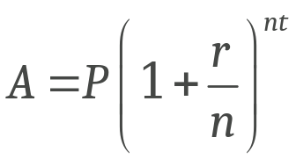
6.4 Skilningur og útreikningur framtíðarvirðis
Framtíðarvirði fjárfestingar, 𝐴, þegar höfuðstóllinn 𝑃 er ávaxtaður með ársvöxtunum 𝑟 (á tugabrotsformi), með vaxtafærslu 𝑛 sinnum á ári í 𝑡 ár, er fundið með formúlunni
. Þetta er einnig nefnt framtíðarvirði fjárfestingarinnar.

Slide 37
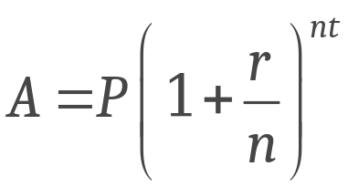
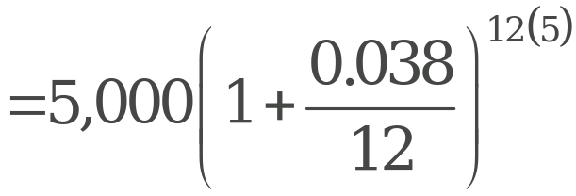
DÆMI – Reiknum framtíðarvirði með vaxtavöxtum
Reiknið framtíðarvirði fjárfestingarinnar miðað við gefnar forsendur.
Höfuðstóllinn er $5,000, ársvextir eru 3.8%, vextir eru færðir mánaðarlega í 5 ár.
•
•
= 6,044.4332
Framtíðarvirði fjárfestingarinnar er $6,044.43

Slide 38
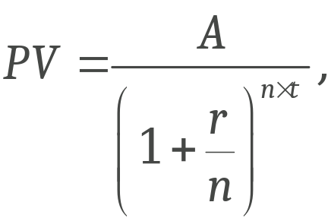
6.4 Skilningur og útreikningur núvirðis
Fjárhæðin sem lögð er inn á reikning með ársvöxtunum 𝑟 (á tugabrotsformi), með vaxtafærslu 𝑛 sinnum á ári í 𝑡 ár, nefnist núvirði, 𝑃𝑉, reikningsins (eða fjárins) og er fundin með formúlunni
þar sem 𝐴 er virði reikningsins í lok fjárfestingartímans. Námundið þetta gildi alltaf upp að næsta senti.

Slide 39
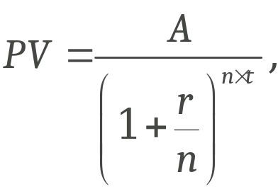
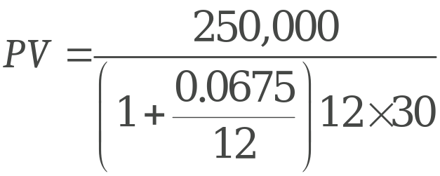
DÆMI – Reiknum núvirði
Finnið núvirði reikninganna miðað við eftirfarandi forsendur.
𝐴 = $250,000, ávaxtað með 6,75% vöxtum og mánaðarlegri vaxtafærslu í 30 ár.
Notum formúluna:
fæst
•
= 33,186.2277
Til að innstæða reikningsins verði $250,000 eftir 30 ár þarf að fjárfesta $33,186.23.

Slide 40
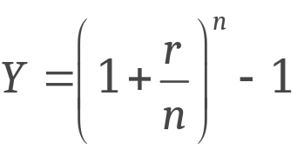
6.4 Útreikningur og túlkun virkrar ársávöxtunar
Eins og við höfum séð eru vextir færðir 4 sinnum á ári, eða á 3 mánaða fresti, þegar vaxtafærsla er ársfjórðungsleg; 12 sinnum á ári þegar hún er mánaðarleg; daglega þegar hún er dagleg og svo framvegis. Virk ársávöxtun gerir kleift að bera einfalda vexti beint saman við vaxtavexti með því að umreikna vaxtavextina í samsvarandi einfalda vexti. Einnig má bera ólíkar aðstæður með vaxtavöxtum beint saman. Þannig fæst vitneskja sem nýtist til að finna fjárfestinguna sem skilar bestri ávöxtun.
Með formúlu getum við túlkað vaxtavexti sem einfalda vexti. Formúlan fyrir virka ársávöxtun er leidd af vaxtavaxtaformúlunni og miðast við að $1 sé fjárfestur í 1 ár.
Virk ársávöxtun er
þar sem 𝑌 = virk ársávöxtun, 𝑟 = vextir á tugabrotsformi og 𝑛 = fjöldi vaxtatímabila á ári. 𝑌 er túlkuð sem jafngildir einfaldir ársvextir.

Slide 41
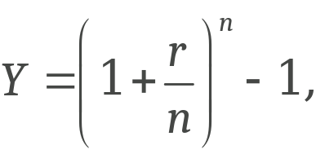
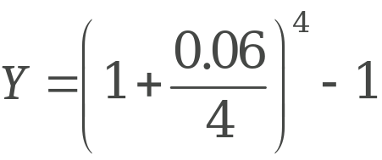
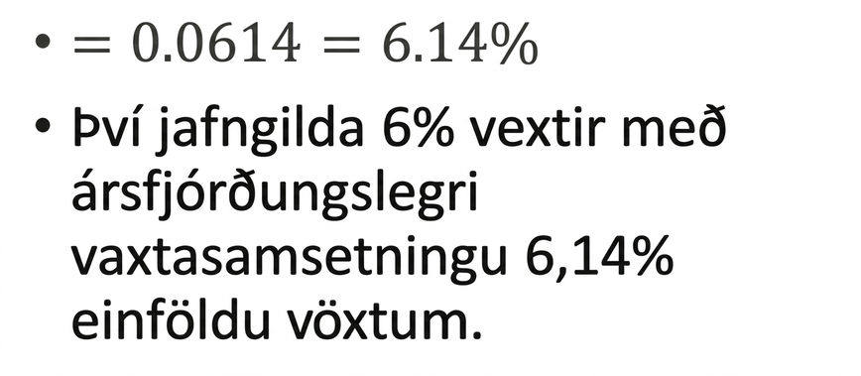
DÆMI – Ákvarðið og túlkið virka ársávöxtun
Gerum ráð fyrir fjárfestingu sem ber 6% vexti með ársfjórðungslegri vaxtasamsetningu. Ákvarðið og túlkið virka ársávöxtun fjárfestingarinnar.
Notum formúluna
fæst
•
$=0.0614=6.14\%$
Því jafngilda 6% vextir með ársfjórðungslegri vaxtasamsetningu 6.14% einföldum ársvöxtum.

Slide 42
6.5 Gerð eigin fjárhagsáætlunar
Námsmarkmið:
Setja upp persónulega fjárhagsáætlun með flokkum tekna og útgjalda.
Beita almennum viðmiðum við gerð fjárhagsáætlunar.

Slide 43
6.5 Gerð fjárhagsáætlunar
Fjárhagsáætlun er yfirlit yfir hvernig ráðstafa skuli peningum og öðrum fjármunum.
Eftirfarandi skref má nota til að gera mánaðarlega fjárhagsáætlun.
Skráðu tekjur þínar og útgjöld.
Ákvarðaðu viðmiðunartekjur þínar.
Ákvarðaðu útgjöld þín.
Flokkaðu útgjöld þín.
Leggðu saman mánaðartekjur og mánaðarútgjöld og berðu fjárhæðirnar saman.
Gerðu ráð fyrir óvæntum útgjöldum.
Notaðu fjárhagsáætlunina við ákvarðanatöku og lagaðu hana að breytingum.

Slide 44
DÆMI – Gerð fjárhagsáætlunar
Heather hefur lokið háskólanámi og starfar nú sem hjúkrunarfræðingur hjá heilbrigðisþjónustu á landsbyggðinni. Hreinar mánaðartekjur hennar af starfinu eru $3,765.40. Hún vinnur einnig hlutastarf um helgar og fær $672.00 til viðbótar á mánuði. Mánaðarleg útgjöld hennar eru $1,050 í húsaleigu, $489 í afborganir af bílaláni, $728 í afborganir af námsláni, $139 í bílatryggingu, $130 í veituþjónustu, $150 í fatnað, $300 í afþreyingu (samveru með vinum, Netflix, Amazon Prime og kvikmyndir), $200 í greiðslur af kreditkortaskuld, $360 í mat og $275 í bensín. Setjið fjárhagsáætlun hennar upp í töflu, berið heildartekjurnar saman við heildarútgjöldin og ákvarðið hversu mikinn tekjuafgang hún hefur á mánuði eða hversu mikið vantar upp á að tekjurnar standi undir útgjöldunum.
Setjið upp töflu með fyrirsögnum og flokkum og reiknið saman tekjur og útgjöld.
Tekjulind | Fjárhæð | Útgjald | Fjárhæð
Hjúkrunarstarf | $3,765.40 | Húsaleiga | $1,050
Hlutastarf | $672.00 | Afborgun af bílaláni | $489
 |  | Námslán | $728
 |  | Bílatrygging | $139
 |  | Veituþjónusta | $130
 |  | Fatnaður | $150
 |  | Afþreying | $300
 |  | Kreditkortaskuld | $200
 |  | Matur | $360
 |  | Bensín | $275

Slide 45
6.5 50-30-20-reglan um fjárhagsáætlun
Margir greiða reikningana sína og líta síðan á allt sem eftir stendur sem ráðstöfunarfé. Þegar þú gerir þína eigin fjárhagsáætlun gæti hins vegar verið gagnlegt að fylgja 50-30-20 reglunni, sem veitir grunnviðmið um skiptingu teknanna. 50% af fjárhagsáætluninni fara í nauðsynleg útgjöld, 30% í valfrjáls útgjöld og 20% í sparnað og afborganir skulda.
Mikilvægt er að greina nauðsynleg útgjöld frá óskum, því oft er þessu tvennu ruglað saman. Eftirfarandi eru nauðsynleg útgjöld sem standa undir grunnþörfum og greiðslum af skuldum. Listinn er ekki tæmandi: húsnæðislán eða húsaleiga, veituþjónusta, bíll, bílatrygging, heilbrigðisþjónusta, matvara, bensín, barnagæsla (fyrir útivinnandi foreldra) og lágmarksgreiðslur af skuldum. Samkvæmt 50-30-20-reglunni ættu 50%, eða helmingur teknanna, að fara í þessar nauðsynjar.

Slide 46
6.5 Nauðsynleg og valfrjáls útgjöld
Sama útgjald getur verið nauðsynlegt fyrir suma en aðeins ósk fyrir aðra. Nettenging er gott dæmi um þetta. Margir telja hana nauðsyn, einkum þeir sem vinna heima. Hún getur einnig verið nauðsynleg á heimili þar sem börn eru í skóla. Fyrir aðra er nettenging hins vegar aðeins ósk. Ef starfið krefst ekki netnotkunar og viðkomandi er hvorki í námi né með börn má sleppa nettengingunni. Einnig er hægt að nýta almenna netaðstöðu eða nota síma sem netaðgangspunkt.
Sama á við um húsnæði. Ef þú vilt íbúð sem kostar $1,250 á mánuði en fjárhagsáætlunin leyfir aðeins íbúð sem kostar $900 teljast $350 af húsaleigunni til óska fremur en nauðsynja.
Tilgangurinn er að meta vandlega hvort útgjald sé nauðsyn eða ósk.
Þegar útgjöldin eru hærri en tekjurnar gæti þurft að breyta ráðstöfun teknanna svo hún samræmist þessum viðmiðum. Það getur falist í að draga úr útgjöldum, finna ódýrara húsnæði, velja ódýrari og sparneytnari bíl eða sleppa sumum dýrari matvörum. Þessi viðmið auðvelda þér að halda fjármálunum í jafnvægi.

Slide 47
6.6 Sparnaðarleiðir
Námsmarkmið:
Greina á milli helstu tegunda sparnaðaráætlana.
Reikna arðsemi fjárfestingar fyrir helstu tegundir sparnaðaráætlana.
Reiknaðu reglubundna greiðslu til að ná fjárhagslegu markmiði.

Slide 48
6.6 Greinið á milli helstu tegunda sparnaðarleiða
Sparnaðarreikningur er innlánsreikningur hjá banka eða annarri fjármálastofnun sem greiðir vexti af innstæðu. Sparnaðarreikningar eru ætlaðir til að safna fyrir óvæntum útgjöldum eða skammtímamarkmiðum. Vextirnir eru yfirleitt lágir en áhættan er nánast engin og FDIC tryggir innstæður að fjárhæð allt að $250,000.
Sparnaðarreikningar hafa einnig ókosti, einkum vegna þess hve lágir vextirnir eru. Þeir henta því ekki best til að ávaxta fé. Sérfræðingar mæla þó með að hafa næga innstæðu á sparnaðarreikningi til að standa undir framfærslukostnaði í 3 til 6 mánuði ef tekjur falla niður, óvæntur lækniskostnaður verður eða annað neyðartilvik kemur upp.
Þegar kemur að framtalsskilum færðu 1099-INT-eyðublað þar sem fram kemur hve miklar vaxtatekjur sparnaðurinn skilaði. Þá fjárhæð þarf að færa á skattframtalið. 1099-eyðublað er skatteyðublað þar sem tilgreindar eru tekjur sem koma ekki frá vinnuveitanda, þar á meðal vextir af sparnaðarreikningum. Viðskeytið INT á þessum 1099-eyðublöðum gefur til kynna að um vaxtatekjur sé að ræða.

Slide 49
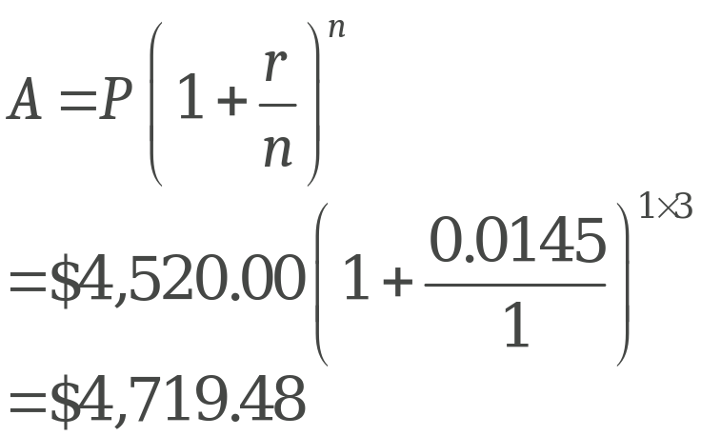
DÆMI – Ein innborgun á sparnaðarreikning
Violet leggur $4,520.00 inn á sparnaðarreikning sem ber 1.45% vexti með árlegri vaxtasamsetningu. Hver verður innstæðan eftir 3 ár ef hún leggur ekkert frekar inn og tekur ekkert út?
Notið eftirfarandi formúlu til að reikna vexti með vaxtasamsetningu
Eftir 3 ár verður Violet með $4,719.48 á reikningnum.

Slide 50
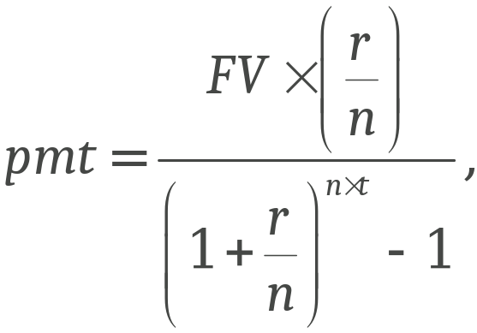
6.6 Reiknið reglubundna greiðslu til að ná fjárhagslegu markmiði
Formúlan fyrir fjárhæðina sem leggja þarf inn á hverju tímabili, 𝑝𝑚𝑡, í venjulegum jafngreiðslusparnaði til að ná tilteknu markmiði, 𝐹𝑉, er
þar sem 𝑟 er ársvextirnir (á tugabrotsformi), 𝑛 er fjöldi tímabila á ári og 𝑡 er fjöldi ára.

Slide 51
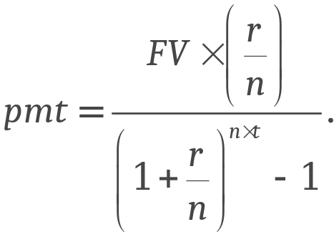
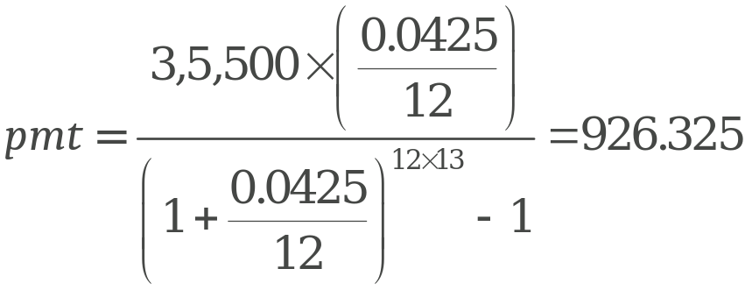
DÆMI – Sparað fyrir bíl
Yaroslava vill safna fyrir bíl sem hún hyggst kaupa eftir 3 ár án þess að taka lán. Hún áætlar að þurfa $35,500 til kaupanna. Hve mikið þarf hún að leggja inn mánaðarlega í venjulegan jafngreiðslusparnað sem ber 4.25% vexti með mánaðarlegri vaxtasamsetningu?
Setjið gildin inn í formúluna
•
Til að ná markmiðinu þarf Yaroslava að leggja $926.33 inn á reikninginn í hverjum mánuði.

Slide 52
6.7 Fjárfestingar
Námsmarkmið:
Greina á milli helstu fjárfestingarforma, þar á meðal hlutabréfa, skuldabréfa og verðbréfasjóða.
Skilja hvað skuldabréf eru og hvernig fjárfestingar í þeim virka.
Skilja hvernig hlutabréf eru keypt og hvernig verðmæti þeirra hækkar eða lækkar.
Lesa úr hlutabréfatöflu og afla upplýsinga úr henni.
Skilgreina verðbréfasjóð og útskýra hvernig fjárfest er í honum.
Reikna arðsemi helstu fjárfestingarforma.
Reikna framtíðarvirði fjárfestinga.
Reikna reglubundna greiðslu til að ná fjárhagslegu markmiði.
Þekkja og greina á milli tegunda lífeyrissparnaðarreikninga.

Slide 53
6.7 Greinið á milli helstu fjárfestingarforma
Skuldabréf eru gefin út af stórum fyrirtækjum og stjórnvöldum.
Skuldabréf teljast varfærin fjárfesting. Þau eru keypt á svokölluðu útgáfuverði.
Vextirnir eru fastir (breytast ekki) frá kaupdegi og reiknast af útgáfuverði skuldabréfsins. Vaxtahlutfallið kallast kupónvextir og greiddu vextirnir eru oft nefndir kupónávöxtun.
Skuldabréfið er gefið út til ákveðins tíma. Lok þess tímabils eru gjalddagi skuldabréfsins.
Til eru nokkrar tegundir skuldabréfa:
Ríkisskuldabréf eru gefin út af alríkisstjórninni.
Skuldabréf sveitarfélaga eru gefin út af fylkis- og sveitarstjórnum.
Fyrirtækjaskuldabréf eru gefin út af stórum fyrirtækjum.

Slide 54
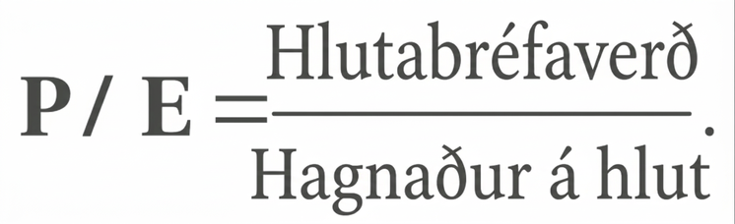
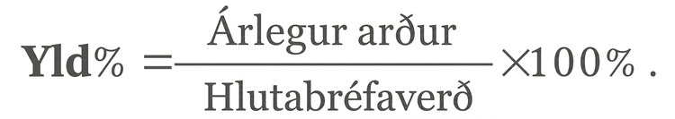
6.7 Hlutabréf
Hlutabréf fela í sér eignarhlut í fyrirtæki. Þeim er skipt í einingar sem kallast hlutir. Hvorki ávöxtun né tekjur af hlutabréfum eru tryggðar og því fylgir þeim meiri áhætta en öðrum fjárfestingum sem áður hafa verið kynntar.
Verðmæti þeirra getur aukist með tvennum hætti. Þau geta greitt arð, sem er hluti af hagnaði fyrirtækisins. Verð hvers hlutar getur einnig hækkað eftir því hvernig fjárfestar meta breytingar á verðmæti fyrirtækisins.
Ef verðmæti fyrirtækisins lækkar eða það verður gjaldþrota lækkar einnig verðmæti fjárfestingarinnar í hlutabréfunum.
Formúlur fyrir ávöxtun og verð–hagnaðarhlutfall eru gagnlegar til að meta ávöxtun hlutabréfs á hvern hlut.
Verð–hagnaðarhlutfall, P/E:
• Prósentuávöxtun hlutabréfs (Yld %):

Slide 55
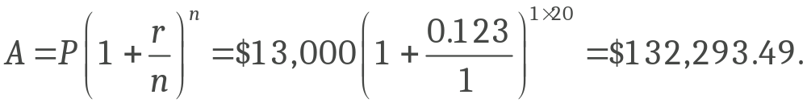
DÆMI – Kaup á hlutabréfum í fyrirtækinu ABC
Haniah kaupir hlutabréf í fyrirtækinu ABC og fjárfestir alls $13,000. Hún gerir ráð fyrir að verðmæti fjárfestingarinnar aukist um 12.3% á ári með hækkun hlutabréfaverðs og endurfjárfestingu arðs, með árlegri vaxtavöxtun. Hvers virði verða hlutabréfin eftir 20 ár ef hún lætur féð standa áfram í fjárfestingunni?
Setjið gildin inn í formúluna fyrir vaxtavexti.
•
Eftir 20 ár eru hlutabréf hennar orðin $132,293.49 virði.

Slide 56
DÆMI – Greiddur arður
Darma á 150 hluti í fyrirtækinu GDW. Á þessum ársfjórðungi greiðir GDW $0.87 í arð á hlut. Hve mikinn arð fær Darma á ársfjórðungnum?
Hver hlutur greiðir $0.87 í arð og því fær Darma
150 × $0.87 =
$130.50.

Slide 57
DÆMI – Hækkun hlutabréfaverðs
Vincent kaupir 100 hluti í fyrirtækinu REM á $21.87 á hlut. Ári síðar selur hann þessa 100 hluti á $291.15 á hlut. Hve mikið hagnaðist Vincent?
Vincent greiddi $21.87 á hlut við kaupin
Heildarverð hlutabréfanna var $21.87 × 100 = $2,187.00.
Þegar hann seldi hlutabréfin var verðið $29.15 ,
og því fékk hann $29.15 × 100 = $2,915.00.
Hagnaður hans var $2,915.00 − $2,187.00 = $728.00.

Slide 58
6.7 Verðbréfasjóðir
Verðbréfasjóður er safn fjárfestinga sem settar eru saman í einn sjóð. Þegar þú kaupir hlutdeild í verðbréfasjóði er fé þitt sameinað eignum annarra fjárfesta.
Helsti kostur verðbréfasjóða er að þeir gera smáfjárfestum og einstaklingum kleift að fjárfesta í faglega stýrðum söfnum hlutabréfa, skuldabréfa og annarra verðbréfa.
Þar sem verðbréfasjóðurinn hefur að geyma margar ólíkar fjárfestingar dreifist áhættan og verður mun minni en við beina eign hlutabréfa.
Fjárfestingum verðbréfasjóðs er raðað saman og þær stýrðar í samræmi við yfirlýst fjárfestingarmarkmið sem tilgreind eru í útboðslýsingu hans. Útboðslýsing er bæklingur eða upplýsingarit með upplýsingum um verðbréfasjóðinn.

Slide 59
6.7 Lífeyrissparnaðarleiðir
Þrjár helstu tegundir lífeyrissparnaðarreikninga eru hefðbundnir einstaklingsbundnir lífeyrisreikningar (IRAs), Roth IRAs og 401(k).
Hefðbundinn IRA-reikningur heimilar þér að leggja inn allt að hámarksfjárhæð sem stjórnvöld ákveða og getur breyst milli ára. Til dæmis er hámarksframlagið fyrir 2022 $6,000, en $7,000 fyrir fólk eldra en 50 ára. Féð ávaxtast með frestun skattlagningar, en úttektir eftir 59½ ára aldur eru skattlagðar samkvæmt gildandi skatthlutföllum. Framlög á hefðbundna IRA-reikninga má einnig færa til frádráttar á skattframtali yfirstandandi árs.
Roth IRA-reikningar heimila jafnhá framlög og hefðbundnir IRA-reikningar, að hámarki $6,000 fyrir 2022 og $7,000 fyrir fólk eldra en 50 ára. Til að mega leggja inn þarf þó að hafa launatekjur undir tilteknu marki. Á Roth IRA-reikning eru lögð framlög af tekjum sem þegar hafa verið skattlagðar og féð ávaxtast skattfrjálst. Engin viðurlög falla á sparnaðinn ef ekkert er tekið út fyrir 59½ ára aldur.
Vinnuveitandi þinn kann að bjóða þér lífeyrissparnaðarreikning. Slíkir reikningar eru oft 401(k)-reikningar. Sumir vinnuveitendur bjóða sem hlunnindi mótframlag sem nemur hluta af framlagi þínu í 401(k)-lífeyrissparnaðinn.

Slide 60
DÆMI – Mótframlag á 401(k)-reikning
Alice skráir sig í 401(k)-lífeyrissparnað hjá vinnuveitanda sínum. Vinnuveitandinn greiðir mótframlag sem samsvarar framlagi starfsmannsins, allt að 6% af launum hans. Árslaun Alice eru $51,600.
Hvert er hæsta framlagið sem Alice getur greitt og fyrirtækið greiðir að fullu mótframlag á móti?
Hve mikið verður samtals lagt inn á reikning Alice ef hún greiðir fullt 6% framlag?
6% af launum Alice eru
0.06 × $51,600 = $3,096.
Alice getur því lagt inn allt að $3,096 og fengið sömu fjárhæð sem mótframlag inn á reikninginn.
Framlag Alice að viðbættu mótframlagi fyrirtækisins er
$3,096 + $3,096 = $6,192, sem er heildarfjárhæðin sem lögð er inn á reikning Alice.

Slide 61
6.8 Grunnatriði lána
Námsmarkmið:
Lýsa mismunandi ástæðum fyrir lántöku.
Útskýra hugtök sem tengjast lánum.
Skilja hvernig lánshæfismat virkar.
Reikna út þá greiðslu sem þarf til að greiða lán að fullu.
Lesa afborgunartöflu.
Ákvarða fjármögnunarkostnað láns.

Slide 62
6.8 Hugtök um lán
Lán eru tekin til að greiða fyrir vörur eða þjónustu þegar fólk hefur ekki handbært fé til kaupanna. Lántakandinn samþykkir að endurgreiða hærri fjárhæð en upphaflega lánsfjárhæðin.
Fastir vextir eru vextir sem breytast ekki á lánstímanum. Lán með breytilegum vöxtum ber vexti sem geta breyst á lánstímanum. Afborgunarlán er lán til ákveðins tíma þar sem lántakandinn greiðir fasta fjárhæð á hverju greiðslutímabili þar til lánið er að fullu greitt. Niðurgreiðsla láns er ferlið við að reikna hve stór hluti hverrar greiðslu gengur til lækkunar höfuðstóls og hve stór hluti greiðist í vexti. Veltulán, einnig nefnt opin lánsfjárheimild, er það fyrirkomulag sem flest kreditkort byggjast á en er jafnframt tegund lánareiknings.
Svokölluð afborgunartafla eða afborgunaráætlun sýnir sundurliðun reglulegra greiðslna af láni, þar sem hver greiðsla gengur bæði upp í höfuðstól og vexti.
Heildarfjármögnunarkostnaður láns er samanlagður kostnaður, gjöld, vextir og önnur greiðslubyrði allan lánstímann.

Slide 63
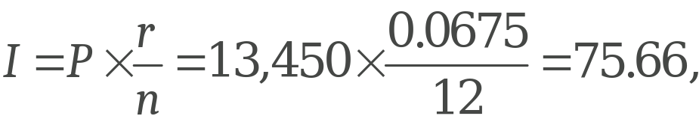
DÆMI – Vextir við mánaðarlega afborgun láns
Reiknið vextina sem greiða skal fyrir tímabilið af lánum með eftirfarandi eftirstöðvum höfuðstóls og uppgefnum ársvöxtum. Hvert tímabil er einn mánuður.
Eftirstöðvar höfuðstóls eru $13,450 og vextirnir eru 6.75%
Setjið gildin inn í formúluna.
•
eða $75.66 (munið að vextir eru nær alltaf námundaðir upp að næsta senti).
Greiddir vextir á þessu tímabili eru $75.66.

Slide 64
DÆMI – Fjármögnunarkostnaður einkaláns
Irena tók $15,000 lán til 5 ára með 6.33% vöxtum. Við lántökuna greiddi hún $750 lántökugjald. Á lánstímanum greiðir hún $2,537.96 í vexti. Hver var fjármögnunarkostnaður lánsins?
Fjármögnunarkostnaðurinn er samtala allra vaxta og gjalda sem greidd eru vegna lánsins.
Greidd gjöld voru $750.00 og vextirnir voru $2,537.96.
$750.00 + $2,537.96 =
$3,287.96

Slide 65
6.9 Skilningur á námslánum
Námsmarkmið:
Lýsa því hvernig sótt er um námslán.
Greina á milli alríkisnámslána og einkarekinna námslána og útskýra muninn á þeim.
Skilja lánamörk námslána.
Draga saman hefðbundnu endurgreiðsluáætlunina.
Skilja sameiningu námslána.
Draga saman og lýsa kostum og göllum annarra endurgreiðsluáætlana.
Draga saman möguleg úrræði ef námslán fer í vanskil.

Slide 66
6.9 Tegundir lána
Bandarísk ríkisstyrkt námslán eru studd af menntamálaráðuneyti Bandaríkjanna og ríkið greiðir vextina meðan námsmaðurinn er skráður í að minnsta kosti hálft nám.
Bandarísk óstyrkt námslán standa grunn- og framhaldsnemum til boða án þess að þeir þurfi að sýna fram á fjárhagslega þörf. Vextir byrja að falla á lánið um leið og féð er greitt út.
Foreldralán vegna grunnnema (PLUS) eru alríkislán sem veitt eru foreldrum beint. Þau standa til boða þótt umsækjandi teljist ekki vera í fjárhagslegri þörf.
Einkarekin námslán eru veitt af bönkum eða lánastofnunum, krefjast lánshæfismats og bera breytilega vexti.

Slide 67
6.9 Lánamörk
Námsár | Nemendur á framfæri annarra Hámarksfjárhæðir | Sjálfstæðir nemendur Hámarksfjárhæðir
Grunnnám – fyrsta námsár | $5,500, en þar af mega ríkisstyrkt lán ekki nema meira en $3,500. | $9,500, en þar af mega ríkisstyrkt lán ekki nema meira en $3,500.
Grunnnám – annað námsár | $6,500, en þar af mega ríkisstyrkt lán ekki nema meira en $4,500. | $10,500, en þar af mega ríkisstyrkt lán ekki nema meira en $4,500.
Þriðja námsár og síðari námsár | $7,500, en þar af mega ríkisstyrkt lán ekki nema meira en $5,500. | $12,500, en þar af mega ríkisstyrkt lán ekki nema meira en $5,500.
Framhalds- og fagnám | Á ekki við | $20,500 í óstyrktum lánum
Heildarlánamörk | $31,000, en ríkisstyrkt lán mega ekki nema meira en $23,000. | $57,500 í grunnnámi, en þar af mega ríkisstyrkt lán ekki nema meira en $23,000. $138,500 í framhalds- eða fagnámi, en þar af mega niðurgreidd lán nema að hámarki $65,500.

Slide 68
6.9 Endurgreiðsluáætlanir lána (1 af 3)
Hefðbundnar endurgreiðsluáætlanir. Þessar áætlanir standa öllum til boða. Lántakar greiða fasta mánaðarlega fjárhæð þannig að lánið greiðist að fullu innan 10 ára. Endurgreiðslutími sameinaðra lána getur verið 10 til 30 ár. Bein niðurgreidd og óniðurgreidd lán, PLUS-lán og alríkis-Stafford-lán falla undir áætlunina.
Stighækkandi endurgreiðsluáætlanir. Í stighækkandi endurgreiðsluáætlun hækka greiðslurnar smám saman þannig að lánið greiðist upp á 10 árum, eða á 10 til 30 árum ef um sameinuð lán er að ræða. Greiðslurnar eru lágar í upphafi og hækka um það bil annað hvert ár. Nær allar tegundir lána falla undir áætlunina, þar á meðal bein niðurgreidd og óniðurgreidd lán, Stafford-lán, PLUS-lán og sameinuð lán.
Framlengdar endurgreiðsluáætlanir. Framlengdar endurgreiðsluáætlanir standa lántökum beinna lána til boða ef eftirstöðvar þeirra eru yfir $30,000. Greiðslurnar, hvort sem þær eru fastar eða stighækkandi, eru miðaðar við að lánin greiðist upp innan 25 ára. Bein niðurgreidd og óniðurgreidd lán, Stafford-lán, PLUS-lán og sameinuð lán falla undir áætlunina.

Slide 69
6.9 Endurgreiðsluáætlanir lána (2 af 3)
Tekjutengd endurgreiðsluáætlun Pay As You Earn (PAYE). Mánaðargreiðslur nema 10% af ráðstöfunartekjum og miðast við nýjustu upplýsingar um tekjur námsmannsins og fjölskyldustærð. Skili lántaki sameiginlegu skattframtali með maka sínum kann einnig að vera tekið tillit til tekna og skulda makans. Bein niðurgreidd og óniðurgreidd lán, PLUS-lán til námsmanna og sum sameinuð lán falla undir áætlunina.
Endurskoðaðar Pay As You Earn (REPAYE) endurgreiðsluáætlanir. Greiðslufjárhæðir miðast við tekjur og fjölskyldustærð og nema 10% af ráðstöfunartekjum. Bein niðurgreidd og óniðurgreidd lán, bein PLUS-lán og sum sameinuð lán falla undir áætlunina.
Tekjumiðuð endurgreiðsluáætlun (IBR). Þessi endurgreiðsluáætlun líkist nokkrum hinna áætlananna, enda eiga þær ýmislegt sameiginlegt. Greiðslurnar nema annaðhvort 10% eða 15% af ráðstöfunartekjum, en áætlunin er ætluð þeim sem skulda tiltölulega mikið. Upplýsingar um tekjur og fjölskyldustærð þarf að uppfæra árlega og greiðslurnar eru reiknaðar út frá þeim. Bein niðurgreidd og óniðurgreidd lán, Stafford-lán og PLUS-lán til námsmanna falla undir áætlunina, en ekki PLUS-lán til foreldra.

Slide 70
6.9 Endurgreiðsluáætlanir lána (3 af 3)
Tekjuháð endurgreiðsluáætlun (ICR). Greiðslurnar nema annaðhvort 20% af ráðstöfunartekjum eða þeirri fjárhæð sem greidd væri samkvæmt fastri greiðsluáætlun til 12 ára, eftir því hvor fjárhæðin er lægri. Bein niðurgreidd og óniðurgreidd lán, PLUS-lán til námsmanna og sameinuð lán falla undir áætlunina.

Slide 71
6.10 Kreditkort
Námsmarkmið:
Sækja um kreditkort með nauðsynlega grunnþekkingu að leiðarljósi.
Greina á milli þriggja megintegunda kreditkorta.
Bera saman kosti og galla kreditkorta.
Lesa og skilja helstu liði kreditkortayfirlits.
Reikna vexti, skuldastöðu og lágmarksgreiðslu kreditkorts.

Slide 72
6.10 Tegundir kreditkorta
Algengasta tegund kreditkorta er ef til vill kreditkort útgefið af banka, svo sem Visa eða MasterCard. Slík kort eru dæmi um endurnýjanlega lánalínu, sem merkir að veitt er viðbótarlán áður en fyrri skuldastaða hefur verið greidd. Kort útgefin af bönkum þykja þægilegust þar sem nota má þau við nánast hvaða kaup sem er, til dæmis á fatnaði, húsgögnum, matvöru, eldsneyti, máltíðum og gistingu, rétt eins og greitt væri með reiðufé.
Kreditkort útgefin af verslunum eru gefin út af smásöluaðilum. Nú til dags er algengt að viðskiptavinum sé boðinn afsláttur af kaupum sæki þeir um kreditkort verslunarinnar. Kortin má aðeins nota hjá versluninni eða verslanakeðjunni sem gefur þau út. Sé kreditkort verslunar hins vegar tengt Visa, MasterCard eða American Express má hugsanlega nota það á sama hátt og kort útgefið af banka. Þetta kallast sammerkt kort.
ferða- og afþreyingarkort, sem einnig eru kölluð kort með fullnaðaruppgjöri, bjóða fyrst og fremst mjög háa úttektarheimild eða ótakmarkað lán, en gera verður skuldina upp að fullu í hverjum mánuði. Yfirleitt fylgja þeim há árgjöld og þung viðurlög við vanskilum. Á hinn bóginn hafa þau gjarnan lengri vaxtalaus tímabil og bjóða fjölbreytt fríðindi.

Slide 73
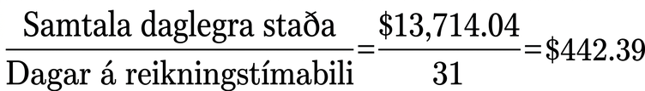
DÆMI – Útreikningur á meðaldaglegri skuldastöðu
Uppgjörstímabilið er frá 1. maí til 31. maí. Skuldastaðan í upphafi tímabilsins er $450.21.
Finnið meðaldaglega skuldastöðu í maí.
Hér er yfirlit yfir færslur á kortinu í maí:
Til að reikna meðaldaglega skuldastöðu skal útbúa nýja töflu sem sýnir hvern dag þegar skuldastaðan breytist og jafnframt færa inn uppsafnaða skuldastöðu.
Dagsetning | Uppsöfnuð skuldastaða
1. maí | $450.21
10. maí | $450.21 – $120.00 = $330.21
15. maí | $330.21 + $83.43 = $413.64
26. maí | $413.64 + $45.12 + $85.34 = $544.10
30. maí | $544.10 + $98.23 = $642.33
Næst er gerð önnur tafla sem sýnir stöðuna hverju sinni og fjölda daga þar til hún breytist. Margfaldið hverja stöðu með viðkomandi dagafjölda.
1. maí | Skuldastaða á uppgjörsdegi | $450.21
10. maí | Greiðsla | $120.00
15. maí | Matvara | $83.43
26. maí | Bílavarahlutir | $45.12
26. maí | Veitingastaður | $85.34
30. maí | Skór | $98.23
Dagsetning | Staða | Dagar þar til staðan breytist | Staða × dagar
1. maí | $450.21 | 9 | $4,051.89
10. maí | $330.21 | 5 | $1,651.05
15. maí | $413.64 | 11 | $4,550.04
26. maí | $554.10 | 4 | $2,176.40
30. maí | $642.33 | 2 | $1,284.66
 | Samtals | 31 | $13,714.04
Meðaldagsstaðan er:

Slide 74
6.11 Bílakaup eða langtímaleiga
Námsmarkmið:
Meta grundvallaratriði bílakaupa.
Reikna afborganir af bílakaupum og ákvarða tilheyrandi vaxtakostnað.
Meta grundvallaratriði bílaleigu.
Greina og bera saman kosti og galla þess að kaupa bíl eða taka hann á leigu.
Kynna sér tegundir bifreiðatrygginga.
Leysa hagnýt dæmi um eignarhald og viðhald bíls.

Slide 75
6.11 Grundvallaratriði bílakaupa (1 af 2)
Ásett verð bílsins, svonefnt leiðbeinandi smásöluverð framleiðanda, eða umsamið kaupverð segir ekki alla söguna um kostnað við bílakaup. Ýmis gjöld bætast við, meðal annars:
eignar- og skráningargjald, sem tekur til skráningar bílsins hjá viðkomandi ríki, útgáfu skráningarmerkis og skráningar eignarréttar lánveitandans á bílnum.
Flutningsgjald, sem greiðir kostnaðinn við að flytja ökutækið til bílasalans.
Skjalagerðargjald, stundum nefnt afgreiðslu- eða umsýslugjald, greiðir fyrir alla skjalavinnu bílasalans vegna kaupanna.
Undirbúningsgjald bílasala, sem er innheimt fyrir þvott og annan sambærilegan undirbúning bílsins. Reyndu að semja um að þetta gjald falli niður.
Framlengdar ábyrgðir og viðhaldsáætlanir sem greiða hluta kostnaðarins við umhirðu bílsins.
Söluskattur.

Slide 76
6.11 Grundvallaratriði bílakaupa (2 af 2)
Ein leið til að lækka afborganir af bíl er að greiða útborgun eða láta eldri bíl ganga upp í kaupin. Þessi fjárhæð er dregin frá kaupverðinu áður en eftirstöðvarnar eru fjármagnaðar.
Athugið að söluskatturinn er reiknaður af öllu kaupverðinu!

Slide 77
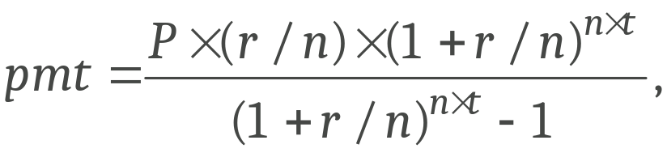
6.11 Afborganir og vextir af bílakaupum
Greiðslan, pmt, á hverju greiðslutímabili til að greiða upp lán með upphaflegum höfuðstól P, er
þar sem r er ársvextirnir á tugabroti, t er lánstíminn í
árum og n er fjöldi greiðslna á ári (lán eru yfirleitt
greidd mánaðarlega, þannig að n = 12).
Athugið að greiðsla til lánveitanda er alltaf námunduð upp að næsta senti.

Slide 78
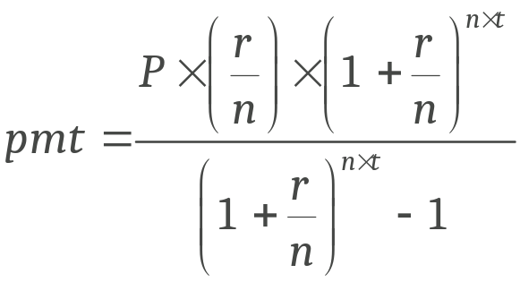
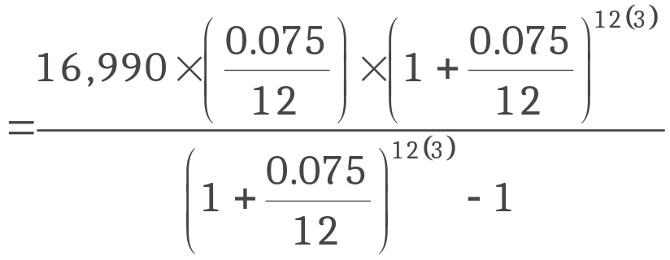
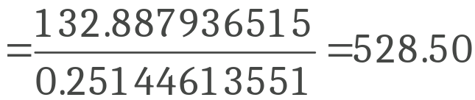
DÆMI – Afborgun af notuðum bíl
Reiknið mánaðarlega afborgun af notaða bílnum ef fjármagna þarf samtals $16,990, vextirnir eru 7.5% og lánstíminn er 3 ár.
Með því að nota formúluna fyrir pmt fæst
•
•
•
Mánaðarleg afborgun af bílnum verður $528.50.

Slide 79
6.11 Grunnatriði langtímaleigu bíls
Að taka bíl á leigu er valkostur við að kaupa bíl. Leigusamningar eru yfirleitt til 24 eða 36 mánaða. Þeim fylgja einnig aksturstakmörk, oft 10,000, 12,000 eða 15,000 mílur á ári. Þegar leigutímanum lýkur er bílnum skilað til bílasalans. Leigukostnaður skiptist í tvennt: mánaðarlegar leigugreiðslur og leigutengd gjöld. Meðal gjalda eru:
Útborgun, þ.e. fyrsta greiðslan sem gengur upp í verð bílsins.
stofngjald, stundum kallað bankagjald. Þetta er gjald sem fyrirtækið tekur fyrir að stofna leigusamninginn og er í raun umsýslugjald.
Tryggingarfé, sem kann að vera krafist. Það nemur um það bil einni mánaðarlegri leigugreiðslu.
Skilagjöld, sem standa undir kostnaði fyrirtækisins við að taka við bílnum að leigutíma loknum og eru yfirleitt á bilinu $200 til $450.
Gjöld vegna eignarheimildar, skráningar og leyfa, rétt eins og þegar bíll er keyptur.
Söluskattur leggst líklega á, en aðeins á þann hluta verðmætis bílsins sem rýrnar á leigutímanum.

Slide 80
6.11 Leigugreiðslur (1 af 2)
Leigugreiðslur svipa til hefðbundinna afborgana lána en taka einnig mið af nokkrum öðrum þáttum:
Verð bílsins. Það er verðið sem þú myndir greiða fyrir bílinn eftir alla afslætti, ívilnanir og samninga.
Hrakhvirði. Það er mat framleiðandans á verðmæti bílsins að tilteknum tíma liðnum.
Mánuðir. Þetta er lengd leigutímans. Flestir leigusamningar eru til 24 eða 36 mánaða en einnig er boðið upp á annan leigutíma.
Vaxtastuðull (MF). Þetta eru vextirnir, en í leigusamningi eru þeir settir fram á annan hátt. Vaxtastuðli er breytt í árlega hlutfallstölu kostnaðar (APR) með því að margfalda MF með 2400. APR er á sama hátt breytt í MF með því að deila APR með 2400.

Slide 81
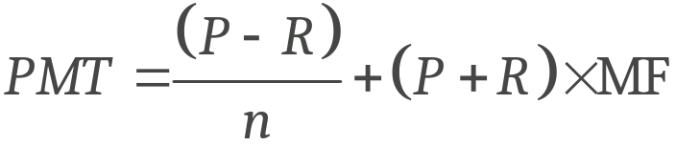
6.11 Leigugreiðslur (2 af 2)
, þar sem P er verðið sem greitt er fyrir bílinn, R er hrakvirði bílsins, n er fjöldi mánaða á leigutímanum og MF er vaxtastuðull leigusamningsins.
Leigugreiðslan, PMT, er reiknuð þannig

Slide 82
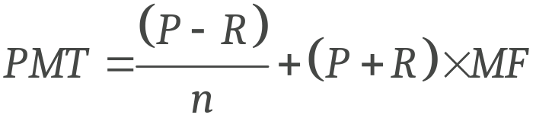
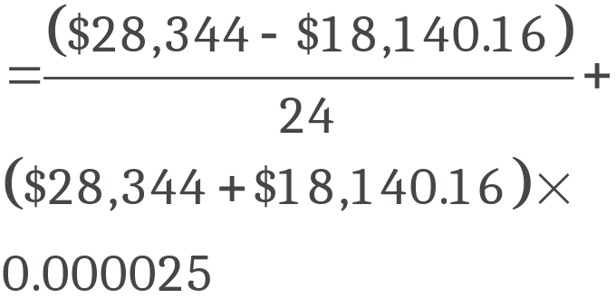
DÆMI – Útreikningur leigugreiðslna fyrir bíl
Reiknaðu leigugreiðslur fyrir bíl út frá eftirfarandi verði, hrakvirði, leigutíma og vaxtastuðli eða APR.
Verðið er $28,344, hrakvirðið er $18,140.16, leigutíminn er 24 mánuðir og vaxtastuðullinn er 0.000025
Með því að nota formúluna fyrir PMT fæst
•
•
= 426.33
Mánaðarleg leigugreiðsla verður $426.33.

Slide 83
6.11 Tegundir bifreiðatrygginga (1 af 3)
Ábyrgðartrygging er lögboðin í flestum ríkjum Bandaríkjanna. Hún bætir eignatjón og líkamstjón annarra ef þú telst bera lagalega ábyrgð á slysi. Tryggingin þarf að uppfylla lágmarksvernd viðkomandi ríkis á báðum sviðum.
Árekstrartrygging bætir tjón á bílnum þínum við árekstur við annað ökutæki.
Alhliða ökutækjatrygging veitir víðtækari vernd og bætir, samkvæmt skilmálum vátryggingarinnar, meðal annars tjón vegna þjófnaðar, skemmdarverka, eldsvoða eða veðurs. Hverjum tryggingarþætti fylgir sjálfsábyrgð, þ.e. sú fjárhæð sem þú greiðir áður en tryggingin tekur við. Oft er gerð krafa um alhliða ökutækjatryggingu þegar ökutæki er tekið á leigu eða keypt með fjármögnun.

Slide 84
6.11 Tegundir bifreiðatrygginga (2 af 3)
Trygging vegna ótryggðs eða vantryggðs ökumanns. Ef ótryggður eða vantryggður ökumaður ekur á þig tekur tryggingin þátt í greiðslu lækniskostnaðar og tjóns á bílnum þínum.
Sjúkrakostnaðartrygging er lögboðin í sumum ríkjum Bandaríkjanna og tekur þátt í greiðslu sjúkrakostnaðar vegna slyss óháð því hver ber sök.
Slysaverndartrygging bætir tiltekinn sjúkrakostnað og annan kostnað vegna bílslyss. Eftir skilmálum vátryggingarinnar getur hún einnig bætt tekjutap eða kostnað vegna barnagæslu.
Mismunatrygging er ætlað að bæta mismuninn á eftirstöðvum skuldar vegna bílsins og verðmæti hans ef hann verður fyrir altjóni.

Slide 85
6.11 Tegundir bifreiðatrygginga (3 af 3)
Bílaleigukostnaðartrygging bætir kostnað við bílaleigubíl meðan gert er við bílinn þinn eftir slys.
Einnig er hægt að kaupa ýmsar sértryggingar, svo sem tryggingu fyrir fornbíl, nývirðistryggingu fyrir nýjan bíl og tryggingu fyrir endurnýjun hljóðkerfis.

Slide 86
6.12 Að leigja eða eiga húsnæði
Námsmarkmið:
Meta kosti og galla þess að leigja húsnæði.
Meta kosti og galla þess að eiga húsnæði.
Reikna mánaðarlega afborgun húsnæðisláns og tengdan vaxtakostnað.
Lesa og túlka afborgunaráætlun.
Leysa hagnýt dæmi um greiðslugetu vegna veðláns.

Slide 87
6.12 Kostir og gallar leigu
Þegar þú tekur húsnæði á leigu undirritarðu líklega leigusamning, sem er samningur milli leigjanda og leigusala. Leigusali er einstaklingur eða fyrirtæki sem á fasteignina sem er leigð út. Í leigusamningnum eru tilgreindar skyldur þínar, takmarkanir á notkun, tryggingarfé, gjöld, viðhald, viðgerðir og leigufjárhæð á leigutímanum. Þar kemur einnig fram hvað leigusala er heimilt og óheimilt að gera við fasteignina meðan þú býrð þar.
Kostir þess að leigja:
Lægri kostnaður.
Skammtímaskuldbinding.
Lítill eða enginn viðhaldskostnaður.
Þú þarft ekki að vera áfram þegar leigusamningurinn rennur út.
Í fjölbýlishúsi eða íbúðasamstæðu geta leigjendur haft aðgang að sundlaug, líkamsræktaraðstöðu eða sameiginlegu rými.

Slide 88
6.12 Kostir þess að kaupa íbúðarhúsnæði
Kostir þess að kaupa íbúðarhúsnæði:
Í boði eru skattalegir hvatar.
Engar takmarkanir gilda um gæludýr eða íbúa nema lög á viðkomandi svæði kveði á um slíkar takmarkanir.
Þú getur breytt útliti húsnæðisins að vild, innan marka laga á viðkomandi svæði.
Þegar veðlánið ber fasta vexti er greiðslan vegna húsnæðisins föst.
Eigið fé þitt í húsnæðinu eykst; munurinn á eftirstöðvum lánsins og verðmæti húsnæðisins verður meiri.
Svo lengi sem þú greiðir af veðláninu og heldur húsnæðinu við í samræmi við kröfur samfélagsins geturðu búið þar eins lengi og þú vilt.

Slide 89
6.12 Gallar þess að kaupa íbúðarhúsnæði
Gallar þess að kaupa íbúðarhúsnæði:
Kostnaðurinn er meiri en við leigu.
Eigandinn ber ábyrgð á umhirðu, viðhaldi og viðgerðum.
Eigandinn getur ekki einfaldlega yfirgefið fasteignina. Hægt er að selja hana, en það hefur alvarlegar afleiðingar að yfirgefa hana, einkum ef veðlánið er ekki að fullu greitt.

Slide 90
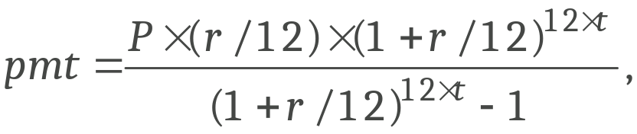
6.12 Veðlán
Veðlán er langtímalán þar sem fasteignin sjálf er veð fyrir láninu. Bankinn fer með eignarréttinn að húsnæðinu.
Í formúlunni fyrir mánaðarlegar greiðslur af höfuðstól og vöxtum er APR notað sem ársvextir.
Mánaðarleg greiðsla, pmt, til að greiða upp lán með upphaflegan höfuðstól P, er
þar sem r eru ársvextirnir á tugabrotsformi og t er gefið upp í árum.
Athugið að greiðsla til lánveitanda er alltaf námunduð upp að næsta senti.
Heildargreiðslan, T, af t ára veðláni með mánaðarlegu greiðslunni pmt er 𝑇 = 𝑝𝑚𝑡 × 12 × 𝑡.

Slide 91
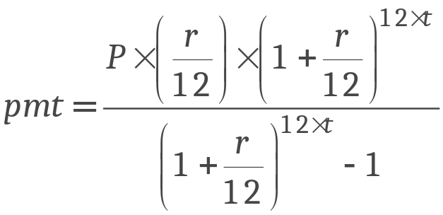
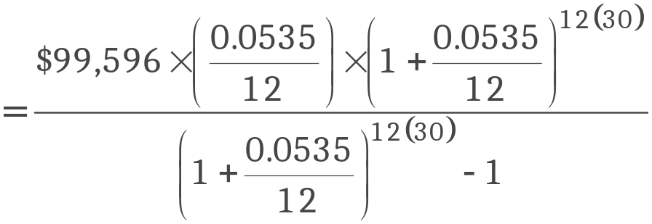
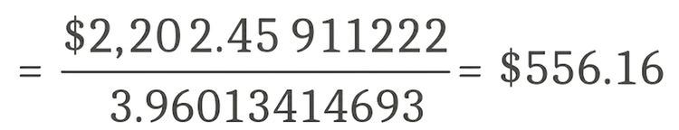
DÆMI – 30 ára veðlán með 5,35% vöxtum
Cassandra kaupir hús.
Hún tekur 30 ára veðlán að fjárhæð $99,596 með 5,35% vöxtum. Hversu mikið hefur Cassandra greitt samtals ef hún greiðir lánið upp á þessum 30 árum?
Notið formúluna fyrir pmt,
•
•
•
Ef mánaðarleg greiðsla af veðláninu er $556.16 er heildargreiðslan á 30 árum
𝑇 = 𝑝𝑚𝑡 × 12 × 𝑡 = $556.16 × 12 × 30 = $200,217.60.

Slide 92
6.12 Greiðslur inn á vörslureikning
Þegar þú tekur veðlán er mánaðarleg greiðsla stundum mun hærri en samanlögð greiðsla af höfuðstól og vöxtum. Ástæðan er sú að veðlánveitandinn lætur þig einnig greiða inn á vörslureikning, sem er sparnaðarreikningur í umsjón veðlánveitandans.
Vátryggjandinn ákveður tryggingagjöldin og veðlánveitandinn greiðir þau á réttum tíma af vörslureikningnum þínum. Fasteignaskattar ráðast af búsetu og eru yfirleitt tiltekið hlutfall af matsverði fasteignarinnar. Matsverðið er áætlað verðmæti húsnæðisins og endurspeglar ekki endilega kaupverð þess eða söluverð við endursölu. Veðlánveitandinn greiðir fasteignaskattana einnig á réttum tíma af vörslureikningnum þínum.

Slide 93
6.13 Tekjuskattur
Námsmarkmið:
Ákvarða brúttótekjur, leiðréttar brúttótekjur og skattskyldar tekjur.
Beita skattundanþágum, frádrætti og skattaafslætti við grunnútreikninga tekjuskatts.
Reikna FICA-skatt.
Leysa hagnýt skattadæmi fyrir námsfólk á vinnumarkaði.

Slide 94
6.13 Heildartekjur, leiðréttar heildartekjur og skattskyldar tekjur
Tekjur þínar ráða því hve mikið þú greiðir í skatta. Þegar allar tekjur af launavinnu, verktakavinnu, vöxtum af sparnaði og öðrum tekjulindum eru lagðar saman fást heildartekjur þínar. Ef þú ert launþegi eru launatekjur þínar tilgreindar á W-2-eyðublaði sem vinnuveitandinn sendir þér. Tekjur af verktakavinnu eru tilgreindar á 1099-MISC-eyðublaði sem greiðandinn sendir þér. Vaxtatekjur eru tilgreindar á 1099-INT-eyðublaði sem aðilinn sem greiddi vextina sendir þér.
Hluti teknanna er dreginn frá heildartekjunum. Þá fást leiðréttar heildartekjur þínar, eða AGI. Skatturinn er þó ekki enn lagður á þá fjárhæð. Næst þarf að beita skattundanþágum á tekjurnar. Þær ná til þess hluta teknanna sem hið opinbera skattleggur ekki. Að því loknu fást skattskyldar tekjur þínar.
Frádráttur felst í útgjöldum þínum sem hið opinbera skattleggur ekki.

Slide 95
DÆMI – Útreikningur heildartekna (1 af 2)
Roger er að undirbúa skattframtalið sitt. Hann gegndi tveimur störfum og voru uppgefnar tekjur hans $27,500 og $13,200. Innstæðubréfin hans tvö skiluðu samtals $327 í vexti. Hann vann einnig $2,000 í happdrætti klúbbs. Hverjar voru heildartekjur Rogers?
Samanlögð laun hans, vinningar og vaxtatekjur eru
$27,500 + $13,200 + $2,000 + $327
= $43,027
Heildartekjur Rogers voru $43,027.

Slide 96
DÆMI – Útreikningur heildartekna (2 af 2)
Heildartekjur Chöndru voru $58,400. Á árinu lagði hún $3,000 inn á lífeyrisreikning með frestaðri skattlagningu. Greiddir vextir af húsnæðisláni voru $1,250 og fasteignaskattar hennar námu $4,200. Hverjar eru leiðréttar heildartekjur hennar, AGI?
Leggið frádráttarliðina saman og dragið samtöluna frá heildartekjunum.
Frádráttur = $3,000 + $1,250 + $4,200
= $8,450
Dragið samtöluna frá heildartekjum hennar
$58,400 - $8,450 = $57,950.
AGI er $57,950.

Slide 97
6.13 Skattaafslættir
Skattaafsláttur er fjárhæð sem dregin er frá álögðum skatti.
Skattaafsláttur vegna atvinnutekna er endurgreiðanlegur skattaafsláttur fyrir lág- og meðaltekjufólk. Hann nemur frá $560 til $6,935 eftir tekjum og fjölda framfærsluskyldra einstaklinga.
American Opportunity-skólaafslátturinn er skattaafsláttur sem foreldrar geta nýtt ef börn þeirra stunda a.m.k. hálft nám við háskóla til prófgráðu. Afslátturinn nemur $2,500 á hvern námsmann fyrstu 4 árin í grunnnámi, að teknu tilliti til tekjumarka.
Skattaafsláttur vegna símenntunar nemur $2,000 fyrir hvert barn yngra en 17 ára sem býr á heimilinu í a.m.k. hálft árið, að teknu tilliti til tekjumarka.
Skattaafsláttur vegna umönnunar barna og annarra á framfæri var ætlað að auðvelda foreldrum að greiða fyrir barnagæslu meðan þeir vinna.
Skattaafsláttur vegna sjúkratryggingaiðgjalda var komið á með Affordable Care Act og margir njóta hans jafnt og þétt yfir árið. Í grunninn er um að ræða niðurgreiðslu iðgjalda sjúkratrygginga.

Slide 98
6.13 Útreikningur FICA-skatta
FICA er skammstöfun fyrir Federal Insurance Contributions Act frá 1935. FICA-skattar fjármagna eingöngu Social Security og Medicare og eru aðskildir frá alríkistekjuskatti. Þeir nema 7.65% af brúttólaunum þínum og eru dregnir sjálfkrafa af laununum. Vinnuveitanda þínum ber að greiða mótframlag sem nemur sömu 7.65%. Af þessum 7.65% renna 6.2% til Social Security (SSI) og 1.45% til Medicare.
Frá og með 2022 leggst SSI-skattur aðeins á fyrstu $147,000 í tekjur.
Medicare-skattur leggst hins vegar á allar heildartekjur þínar.

Slide 99
DÆMI – Útreikningur FICA-skatta
McKenzi var með $2,700 í heildartekjur fyrir skatt á tilteknu 2-week tímabili. Hve mikið ber henni að greiða í FICA-skatta og hve stór hluti þess rennur til SSI?
FICA-skatturinn er 7.65% af heildartekjum hennar.
$2,700 × 0.0765
= $204.12.
SSI nemur 6.2% af tekjum hennar.
$2,700 × 0.062
= $167.40
FICA-skatturinn er $204.12 og SSI nemur $167.40.

Slide 100
DÆMI – Tekjuskattur af skattskyldum tekjum
Faith er með $103,650 í skattskyldar tekjur. Hve mikinn tekjuskatt þarf hún að greiða? Þessar tekjur falla í 22% skattþrepið.
Skatttafla 2022 fyrir einstakling sem skilar framtali einn:
Tekjuskatturinn er reiknaður samkvæmt þrepaskiptu skattkerfi. Því fæst
Skattur = 0.10 × $10,275 + 0.12 × ($41,775 − $10,275) + 0.22 × ($89,075 − $41,775) + 0.24 × ($103,650 − $89,075)
=0.10 × $10,275 + 0.12 × $31,500 + 0.22 × $47,300 + 0.24 × $14,575
= $1,027.50 + $3,780 + $10,406 + $3,498
= $18,711.50
Skattskyldar tekjur | Skatthlutfall
$0 - $10,275 | 10%
$10,276 - $41,775 | 12%
$41,776 - $89,075 | 22%
$89,076 - $170,050 | 24%
$170,051 - $215,950 | 32%
$215,951 - $539,990 | 35%
$539,901 + | 37%

Slide 101
Notkunarleyfi
Þetta ítarefni frá OpenStax er © Rice University og gefið út samkvæmt alþjóðlega CC BY-NC-SA 4.0-leyfinu. Heimilt er að afrita það eða breyta því, en aðeins í tilgangi sem ekki er viðskiptalegs eðlis. Tilgreina verður OpenStax og Rice University sem höfunda og geta allra breytinga. Öll aðlöguð útgáfa verður að vera gefin út með sams konar leyfi.

